Slide 1
Программные инструменты по работе с ER-диаграммами
Литовченко Даниил, ИВТ 2 курс, 3 подгруппа

Slide 2

LucidChart

Slide 3
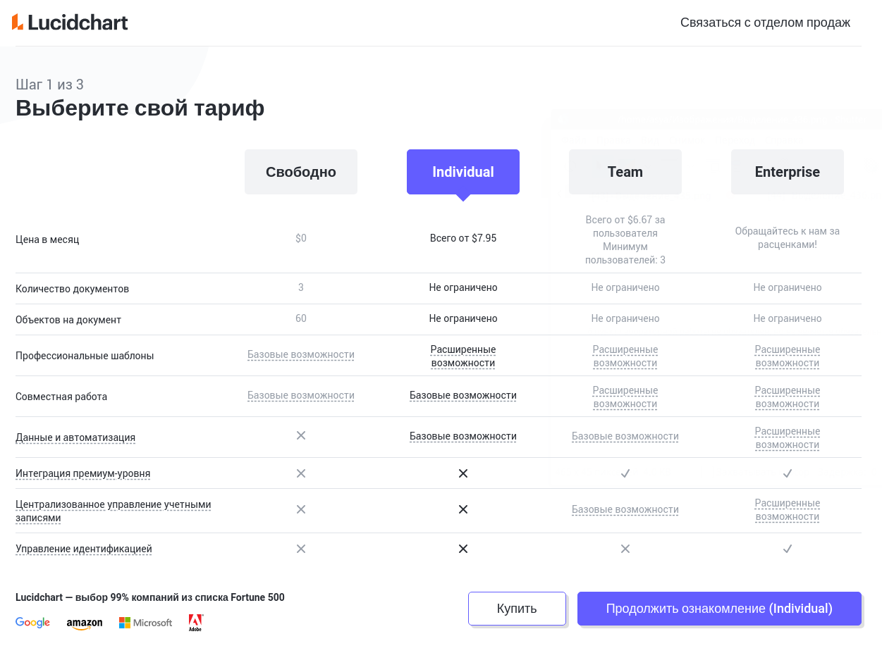
Тарифный план
Имеется на выбор 4 вида тарифных планов, включая бесплатный
Цена зависит от количества пользователей и возможностей
Бесплатный тариф позволят использовать базовые возможности сайта и создавать до 3 документов с 60 объектами

Slide 4
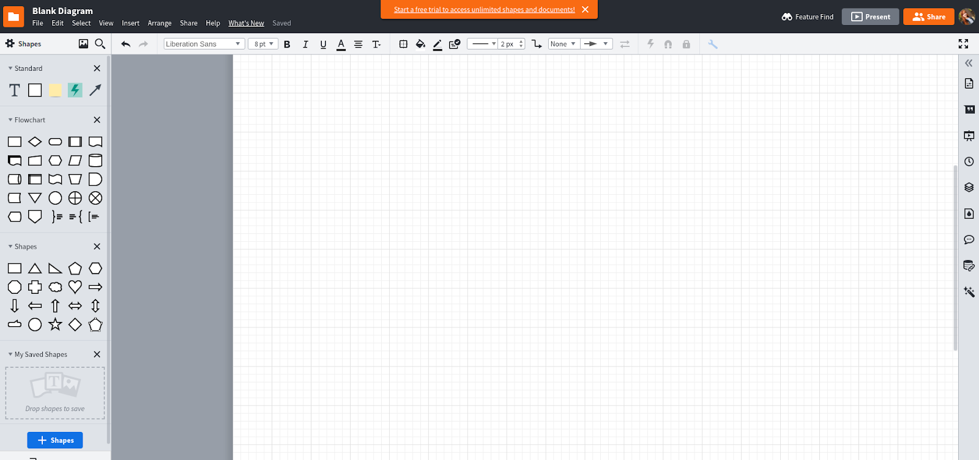
Интерфейс

Slide 5
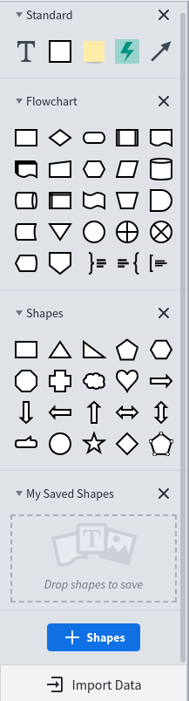

Рабочее пространство
Сервис имеет стандартную функциональную панель, а также панель инструментов и панель редактирования текста.
Также имеется панель для работы с шаблонами диаграмм и фигурами ← Функциональная панель Панель работы с текстом

Slide 6

Creatly

Slide 7
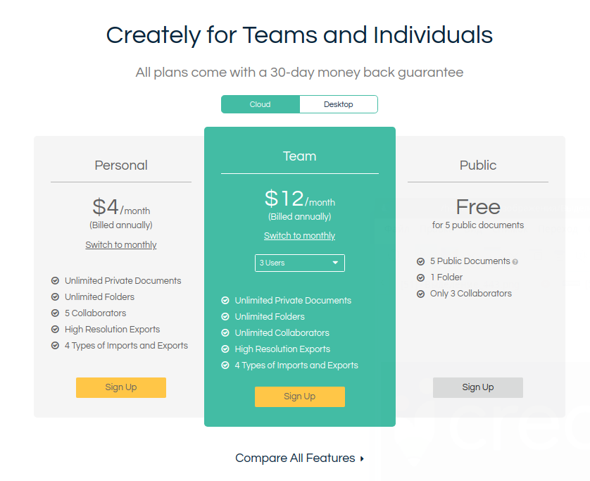
Тарифный план
Имеется на выбор 3 вида тарифных планов, включая бесплатный
Цена зависит от вида лицензии, на выбор есть персональная и командная
Бесплатный тариф позволят использовать базовые возможности сайта, создавать до 5 публичных документов, 1 папку и 3 совместных проекта

Slide 8
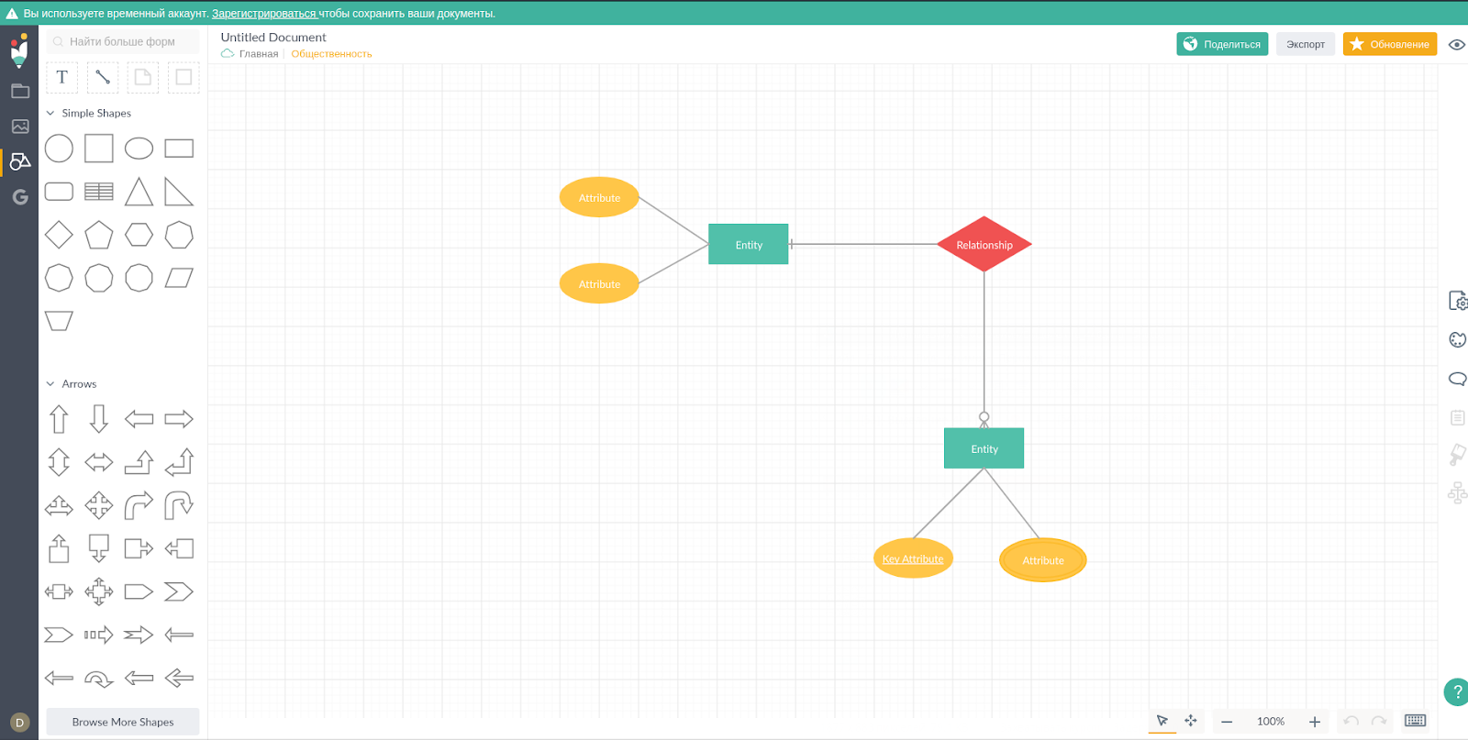
Интерфейс

Slide 9
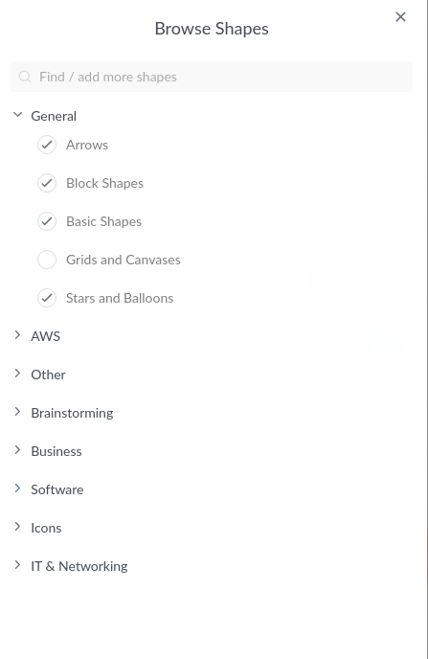
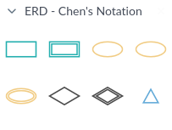
Рабочее пространство
У сервиса отсутствуют стандартные панели, имеется только панель с фигурами и шаблонами ←
Также имеется широкий выбор фигур для разных видов диаграмм

Slide 10
Спасибо за внимание

